Slide 1
第6章 定时计数控制器
4学时

Slide 2
本章主要内容
1. 定时计数技术概述
2. 定时计数控制器8253的基本结构
3. 8253的6种工作方式（重点）
4. 8254简介
5. 8253的实验

Slide 3
内容提要
应用
定时方法
6.1 定时计数技术概述
一、定时器、计数器在微机中的应用
1. 定时器：系统日时钟、内存刷新、控制扬声器。
2. 计数器：对外设提供的脉冲信号计数。
相同点：对脉冲进行计数。
不同点：脉冲的时间间隔是否有规律。

Slide 4
内容提要
应用
定时方法
6.1 定时计数技术概述
二、微机系统实现定时功能的三种方法
1. 软件延时
不用硬件，但占用大量CPU时间
2. 不可编程的硬件定时
电路简单，但不易更改
3. 可编程的硬件定时
软硬件结合，可灵活定时

Slide 5
内容提要
基本特征
8253内部结构
计数器结构
工作方式
编程
6.2 8253定时计数器
一、8253的基本特征（3个）
1. 3个独立的16位计数器通道；
2. 每个计数器有6种工作方式；
3. 按二进制或二－十进制(BCD码)计数。

Slide 6
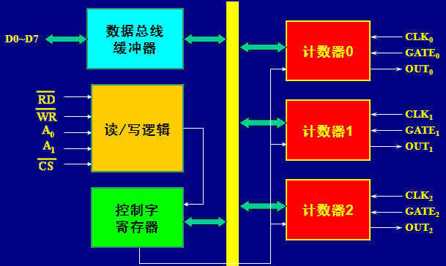
内容提要
基本特征
8253内部结构
计数器结构
工作方式
编程
6.2 8253定时计数器
二、8253的内部结构

Slide 7
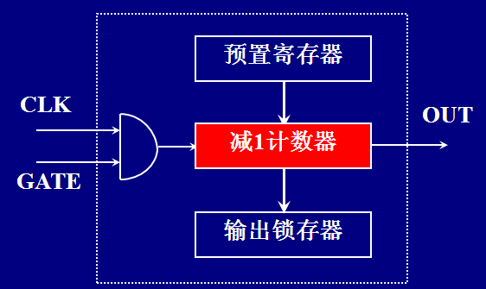
内容提要
基本特征
8253内部结构
计数器结构
工作方式
编程
6.2 8253定时计数器
三、计数器的内部结构

Slide 8
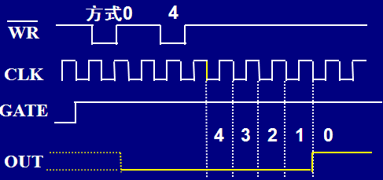
内容提要
基本特征
8253内部结构
计数器结构
工作方式
方式0
方式1
方式2
方式3
方式4
方式5
方式对比
例1
编程
6.2 8253定时计数器
四、8253的工作方式（共6种）
1. 方式0：计数结束中断
①
②
③
④
⑤
①设定工作方式
②设定计数初值
③计数初值送计数器
④计数过程
⑤计数结束

Slide 9
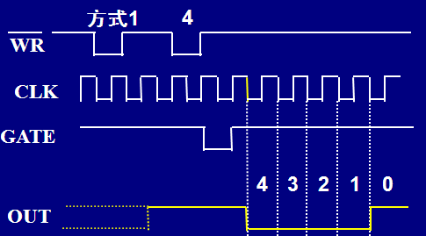
内容提要
基本特征
8253内部结构
计数器结构
工作方式
方式0
方式1
方式2
方式3
方式4
方式5
方式对比
例1
编程
6.2 8253定时计数器
2. 方式1：可编程单稳脉冲
①
②
④
⑤
⑥
③
①设定工作方式
②设定计数初值
③硬件启动
④计数初值送计数器
⑤计数过程
⑥计数结束

Slide 10
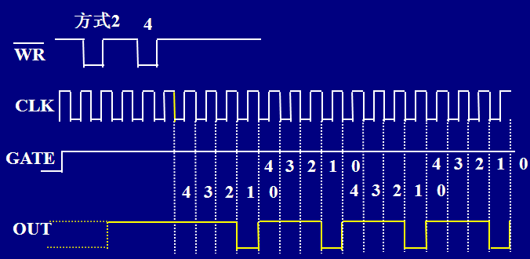
内容提要
基本特征
8253内部结构
计数器结构
工作方式
方式0
方式1
方式2
方式3
方式4
方式5
方式对比
例1
编程
6.2 8253定时计数器
3. 方式2 ：频率发生器（循环）

Slide 11
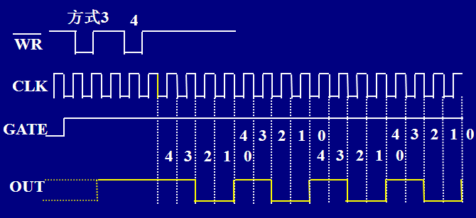
内容提要
基本特征
8253内部结构
计数器结构
工作方式
方式0
方式1
方式2
方式3
方式4
方式5
方式对比
例1
编程
6.2 8253定时计数器
4. 方式3：方波发生器（循环）

Slide 12
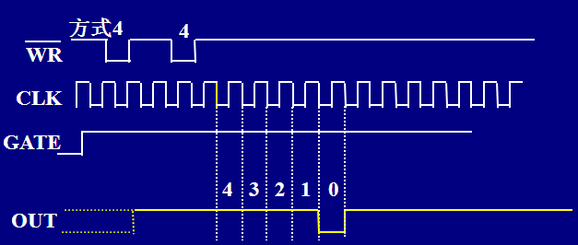
内容提要
基本特征
8253内部结构
计数器结构
工作方式
方式0
方式1
方式2
方式3
方式4
方式5
方式对比
例1
编程
6.2 8253定时计数器
5. 方式4：软件触发选通信号

Slide 13
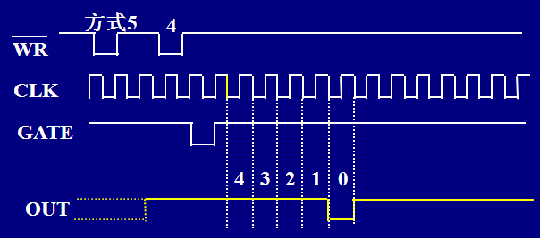
内容提要
基本特征
8253内部结构
计数器结构
工作方式
方式0
方式1
方式2
方式3
方式4
方式5
方式对比
例1
编程
6.2 8253定时计数器
6. 方式5：硬件触发选通信号

Slide 14
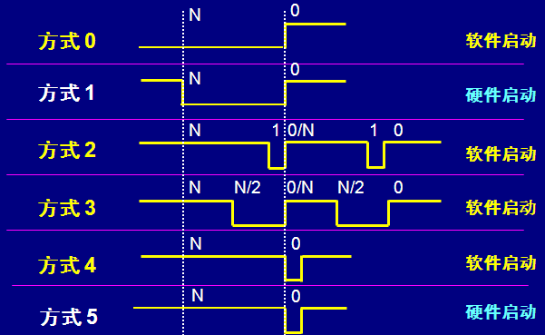
内容提要
基本特征
8253内部结构
计数器结构
工作方式
方式0
方式1
方式2
方式3
方式4
方式5
方式对比
例1
编程
6.2 8253定时计数器
六种工作方式输出波形的对比：

Slide 15
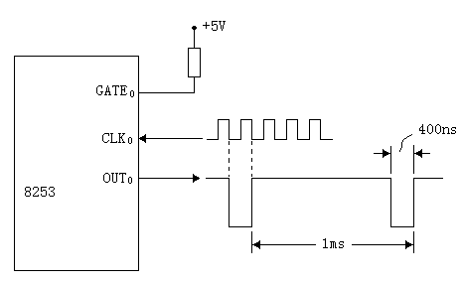
内容提要
基本特征
8253内部结构
计数器结构
工作方式
方式0
方式1
方式2
方式3
方式4
方式5
方式对比
例1
编程
6.2 8253定时计数器
例1 指出计数器0的工作方式及计数初值

Slide 16
内容提要
基本特征
8253内部结构
计数器结构
工作方式
方式0
方式1
方式2
方式3
方式4
方式5
方式对比
例1
编程
6.2 8253定时计数器
1ms=10⁻³s
1ns=10⁻⁹s
则计数初值为：
10⁻³/(400*10⁻⁹) =10⁶/400=10⁴/4
=2500=9C4H

Slide 17
内容提要
基本特征
8253内部结构
计数器结构
工作方式
编程
方式字
例2
6.2 8253定时计数器
五、8253的编程
8253加电后的工作方式不确定，经过初始化（写入方式控制字和计数初值）才能正常工作。
方式控制字如下所示：
D7
D6
D5
D4
D3
D2
D1
D0

Slide 18
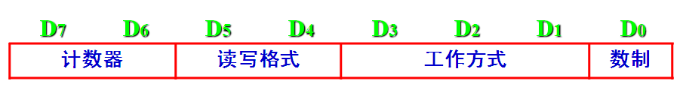
内容提要
基本特征
8253内部结构
计数器结构
工作方式
编程
方式字
例2
6.2 8253定时计数器
00 计数器0
01 计数器1
10 计数器2
11 非法
0 二进制
1 十进制
000 方式0
001 方式1
010 方式2
011 方式3
100 方式4
101 方式5
00 计数器锁存命令
01 只读写低字节
10 只读写高字节
11 先读写低字节
后读写高字节

Slide 19
内容提要
基本特征
8253内部结构
计数器结构
工作方式
编程
方式字
例2
方法一
方法二
6.2 8253定时计数器
例2：编程实现对计数器0的初始化。
给定8253的口地址为：40H~43H

Slide 20
内容提要
基本特征
8253内部结构
计数器结构
工作方式
编程
方式字
例2
方法一
方法二
6.2 8253定时计数器
方法一（十进制计数）
方式字：00100101B=25H
MOV AL，25H
OUT 43H，AL
MOV AL，25H
OUT 40H，AL

Slide 21
内容提要
基本特征
8253内部结构
计数器结构
工作方式
编程
方式字
例2
方法一
方法二
6.2 8253定时计数器
方法二（二进制计数）
方式字：00110100B=34H
MOV AL，34H
OUT 43H，AL
MOV AL，0C4H
OUT 40H，AL
MOV AL，9H
OUT 40H，AL

Slide 22
内容提要
8254简介
6.3 8254定时计数器
8254是8253的改进型，与8253兼容。
改进主要反映在以下两个方面：
1. 计数频率更高，可达10MHz（8253为2MHz）
2. 多一个读回命令，可读8254的工作状态（读写格式、工作方式、数制等），而8253无法读取方式字。

Slide 23
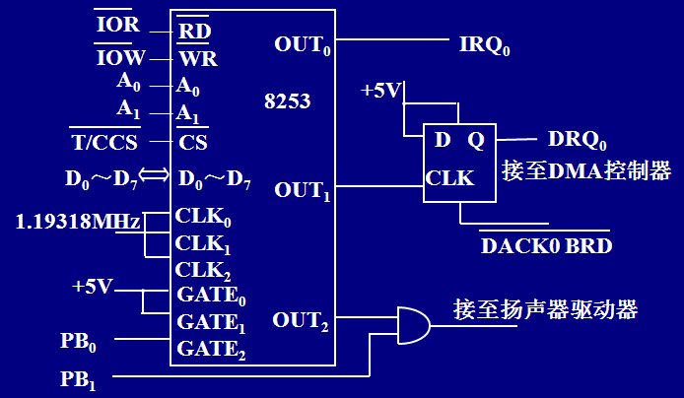
内容提要
应用
6.4 8253在PC机上的应用

Slide 24
1. 定时计数技术概述（掌握三种定时方式）
2. 定时计数控制器8253的基本结构
（记住8253的基本特征及定时计数器的基本结构）
3. 8253的6种工作方式（重点是方式0、2、3）
4. 8254简介（一般了解）
本章内容总结

